Slide 1
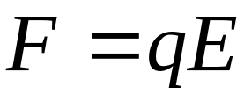



§7-5-2 带电粒子在静电场中的运动
电荷q受到的电场作用力
正电荷受到的电场作用力与电场方向一致，负电荷受到的电场作用力与电场方向相反。

Slide 2
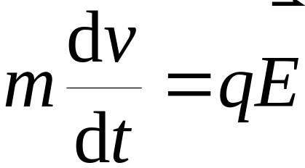
在低速情况下，略去重力，电荷在电场中运动方程为
讨论在均匀电场中的两种运动情况：
（1）初速度与电场同向
（2）初速度与电场垂直

Slide 3
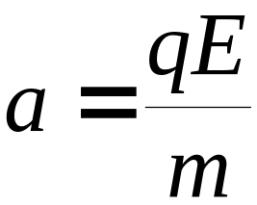
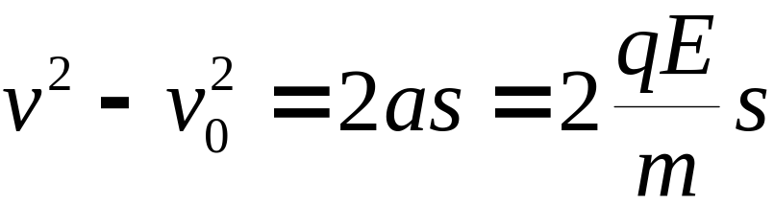
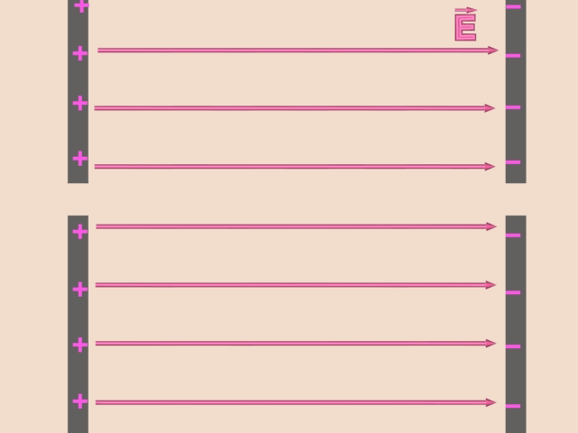
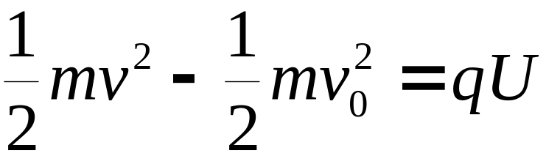
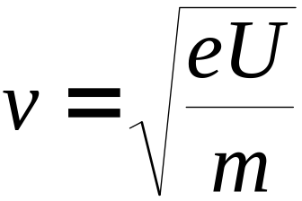
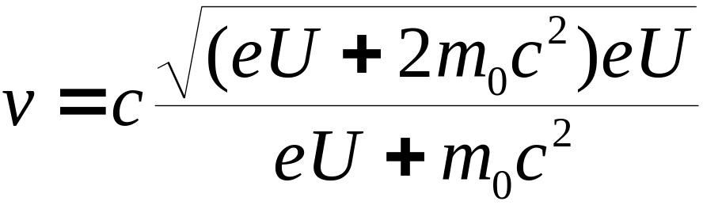
（1）初速度与电场同向
粒子做匀加速直线运动
速度
动能
初速度为零时
加速电压很高时

Slide 4

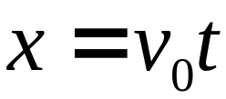
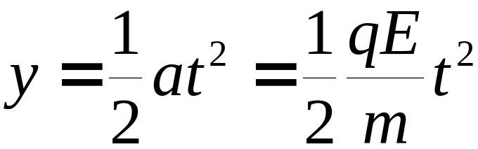
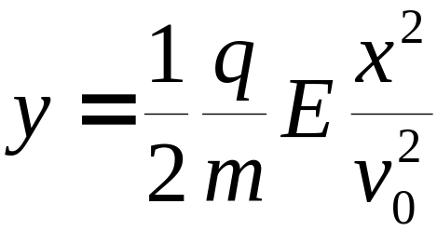
（2）初速度与电场垂直
粒子做抛物线运动。
以初速度方向为X
轴，电场方向为Y轴。
粒子的轨道方程为

Slide 5
例: 试从示波器内电子束受到横向电场的偏折计算荧光屏上光点的位移。
解：如图所示，一束电子射线以速度 v₀进入与v₀垂直的横向匀强电场中，由于电子受到一个与场强E方向相反的作用力，所以电子通过电场后将偏离原来v₀方向。利用上面讨论的结果，可得电子通过长为 l 的偏转板所需的时间为
y
P
y₂
y₁
v₀
E
O
d

Slide 6
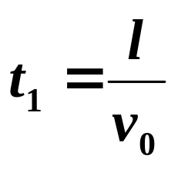
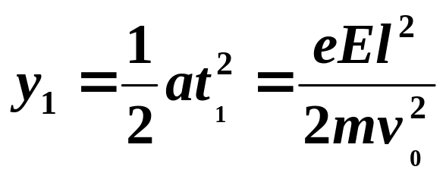
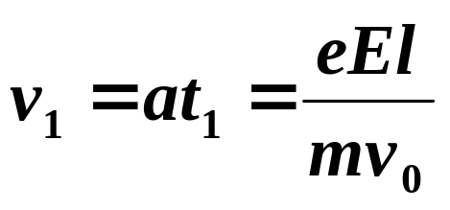
y
P
y₂
在t₁时间内，电子在y轴方向的位移分量为
y₁
v₀
E
O
d
相应的速度分量由零增加到

Slide 7
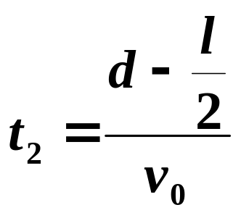
电子通过偏转板后，不再受电场力的作用，它将以离开偏转板时的速度匀速前进，并打到荧光屏上。设偏转板中心到荧光屏的距离为d ，电子通过纵向距离d-l/2所需时间为
y
P
y₂
y₁
v₀
E
O
d
在此时间内，电子在y轴方向的位移为

Slide 8
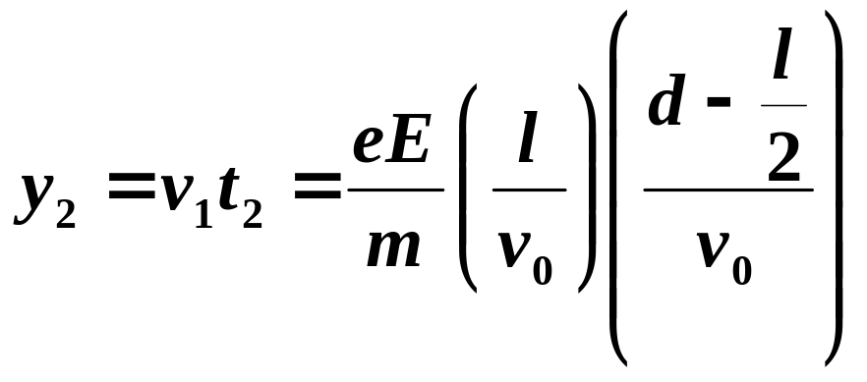
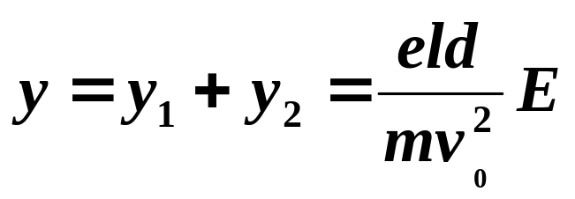

于是电子在荧光屏上产生的光点P离入射方向的横向位移为
上述结果指出：荧光屏上光点的位移y与偏转板中场强 的大小成正比，并随 的方向和大小的变化而上下移动。

Slide 9
于是电子在荧光屏上产生的光点P离入射方向的横向位移为
上述结果指出：荧光屏上光点的位移y与偏转板中场强 的大小成正比，并随 的方向和大小的变化而上下移动。

